Slide 1
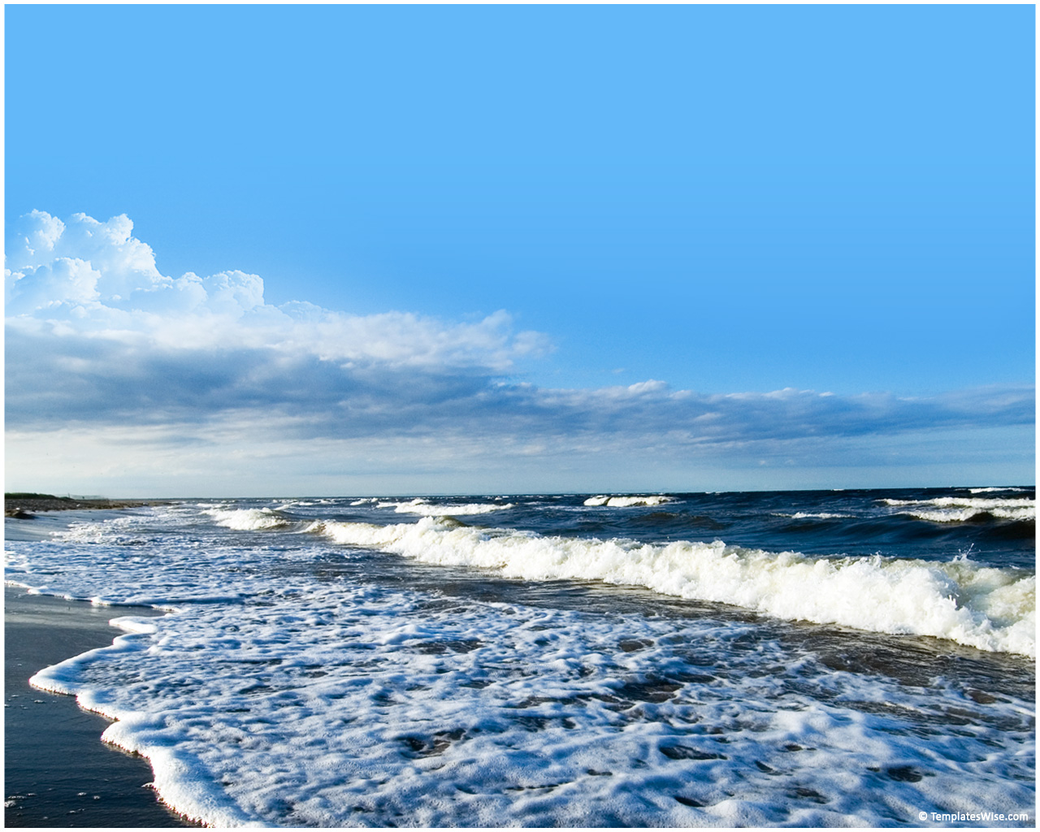

Температура

Slide 2

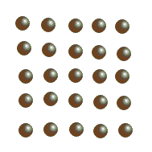
Тепловое движение атомов и молекул
Все молекулы любого вещества непрерывно и беспорядочно (хаотически) движутся
Беспорядочное хаотическое движение молекул называется тепловым движением

Slide 3

Отличие от механического движения
В нём участвуют много частиц с разными траекториями
Движение никогда не прекращается
Модель: «Броуновское движение»

Slide 4
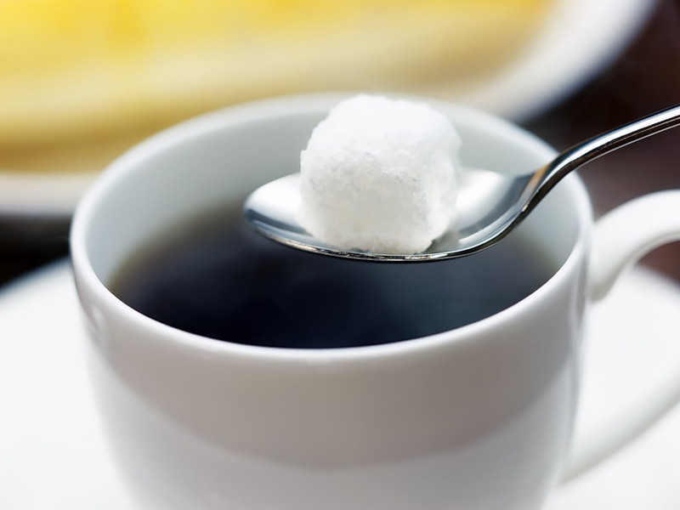
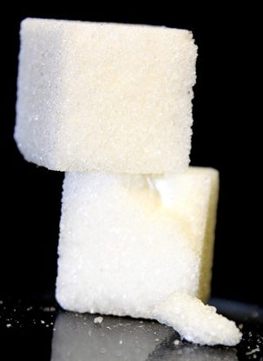
От чего зависит тепловое движение?
Опыт №1: Опустим кусок сахара в холодную воду, а другой в горячую. Какой растворится быстрее?
Опыт №2: Опустим 2 куска сахара (один больше другого) в холодную воду. Какой растворится быстрее?

Slide 5

Температура - мера средней кинетической энергии
Температура зависит от средней скорости движения молекул и от их массы
Е_{к} и р – величины, которые так же зависят от скорости и массы
Температура - мера средней кинетической энергии частиц тела, чем больше энергия, тем больше температура

Slide 6

Температура
Температура- величина, которая характеризует тепловое состояние тела
Мера «нагретости» тела
Чем выше температура тела, тем большую в среднем энергию имеют его атомы и молекулы

Slide 7
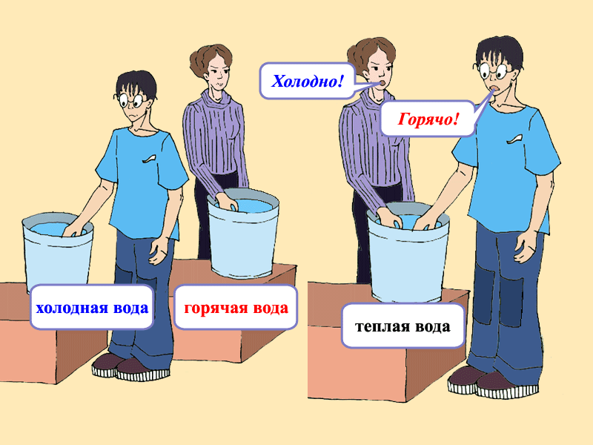
Субъективное восприятие
Опыт №1:Дотронуться одной рукой до деревянного предмета, а другой до металлического.
Сравните ощущения
Хотя оба предмета находятся при одной температуре, одна рука ощутит холод, а другая тепло
Опыт №2: возьмём три сосуда с горячей, тёплой и холодной водой. Опустить одну руку в сосуд с холодной, а другую в сосуд с горячей водой. Через некоторое время обе руки опустить в сосуд с тёплой водой
Сравните ощущения
Рука, которая была в горячей воде теперь ощущает холод, а рука, которая была в холодной воде теперь ощущает тепло, хотя обе руки находятся в одном сосуде

Slide 8
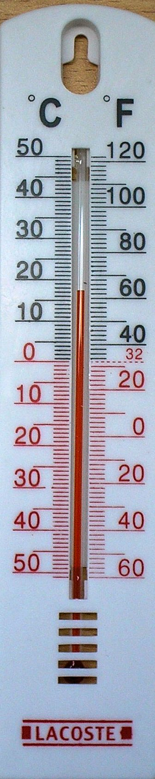
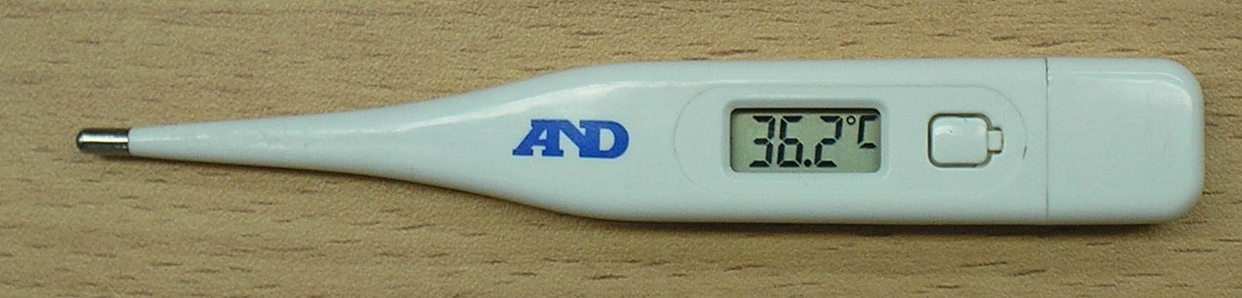
Термометр
Приборы, служащие для измерения температуры называются термометрами
Их действие основано на тепловом расширении вещества
Первый жидкостный термометр изобретён в 1631 году французским физиком Ж. Реем
Сегодня известны термометры жидкостные и газовые, полупроводниковые и оптические

Slide 9
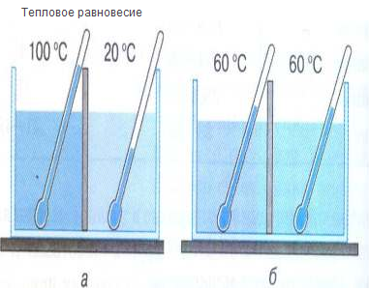
Тепловое равновесие
Температура тела будет изменяться, пока не придёт в тепловое равновесие со средой
Закон теплового равновесия: у любой группы изолированных тел через какое-то время температуры становятся одинаковыми, т.е. наступает состояние теплового равновесия

Slide 10
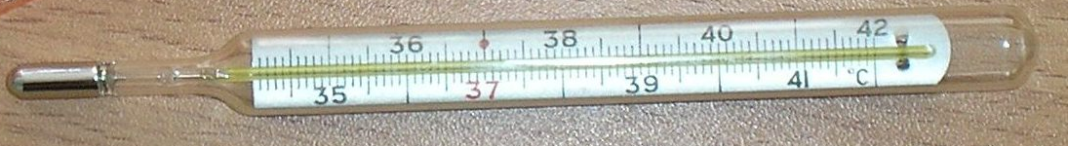
Медицинский термометр
Фиксирует максимальную температуру, для того, чтобы вернуть его в первоначальное состояние, его нужно встряхнуть

Slide 11
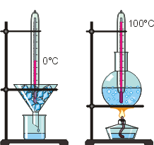
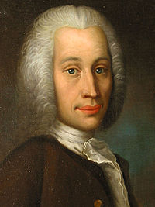
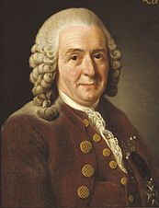
Шкала Цельсия
Базовые точки:
0^{о}С-таяние льда
100^{о}С-кипение воды при нормальных условия
Разработал в 1742 г шведский астроном Андерс Цельсий (0 (нулём) была точка кипения воды, а 100 - точка замерзания )
Позднее его современник Карл Линней «перевернул» эту шкалу

Slide 12


Slide 13
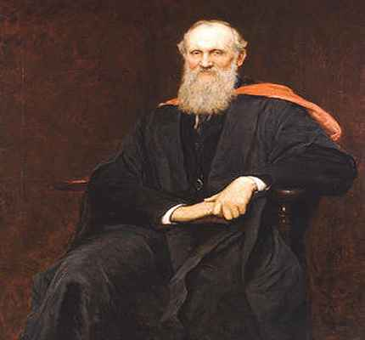
Абсолютная температура
Понятие абсолютной температуры было введено У. Томсоном (Кельвином)
Шкалу абсолютной температуры называют шкалой Кельвина или термодинамической температурной шкалой
Единица абсолютной температуры — кельвин (К)
Абсолютный ноль — наиболее низкая возможная температура, при которой ничего не может быть холоднее и теоретически невозможно извлечь из вещества тепловую энергию, температура, при которой прекращается тепловое движение молекул

Slide 14
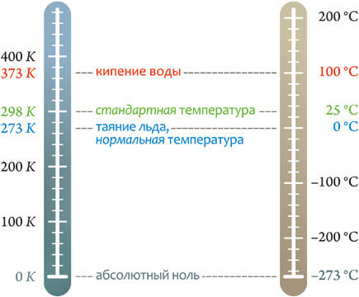
Соотношение между шкалой Цельсия и Кельвина
Абсолютный ноль определен как 0 K, что приблизительно равно −273.15 °C
Один Кельвин равен одному градусу T=t+273

Slide 15
Вопросы из ЕГЭ
Какой из приведенных ниже вариантов измерения температуры горячей воды с помощью термометра дает более правильный результат?
1) Термометр опускают в воду и, вынув из воды через несколько минут, снимают показания
2) Термометр опускают в воду и ждут до тех пор, пока температура перестанет изменяться. После этого, не вынимая термометра из воды, снимают его показания
3) Термометр опускают в воду и, не вынимая его из воды, сразу же снимают показания
4) Термометр опускают в воду, затем быстро вынимают из воды и снимают показания

Slide 16

Вопросы из ЕГЭ
На рисунке показана часть шкалы термометра, висящего за окном. Температура воздуха на улице равна
18⁰С
14⁰С
21⁰С
22⁰С

Slide 17
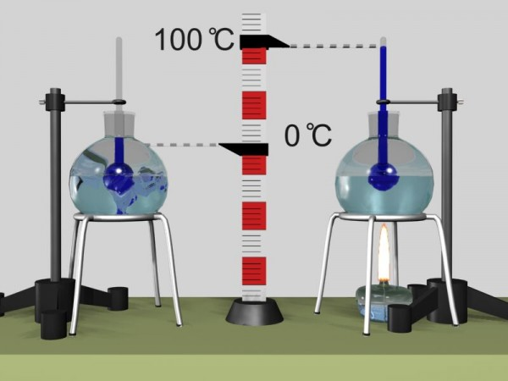
Решите задачи
№ 915, 916 («Сборник задач по физике 7-9» В.И.Лукашик, Е.В. Иванова)

Slide 18

Домашнее задание
§ 28
№128 Д «Сборник задач по физике 7-9» В.И.Лукашик, Е.В. Иванова

